Slide 1
Случайная изменчивость
Примеры. Задачи.

Slide 2
Повторение
Дан числовой ряд 12,2,11,4,6,10,4.
Найдите:
а) среднее арифметическое ряда:
б) размах:
в) моду:
г) медиану ряда:
Решение.
Упорядочим числа:
а) Среднее арифметическое =
б) Размах ряда =
в) Мода ряда =
г) Медиана ряда=

Slide 3
Случайная изменчивость
Величины, с которыми мы имеем дело в жизни, как правило, изменчивы.
Изменчивой величиной является время пути от дома до школы каждого школьника, курс валюты, вес плитки шоколада, температура воздуха и так далее. Причины изменчивости чаще всего известны нам лишь частично или неизвестны вовсе. Поэтому, говоря об изменчивости, часто добавляют прилагательное «случайная».
Случайная изменчивость – непостоянство величины, обусловленное действием случайных причин (факторов), часть из которых может быть неизвестна.

Slide 4
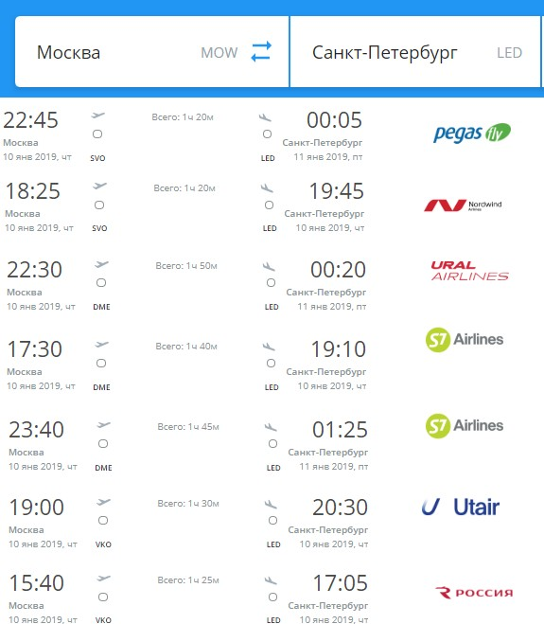
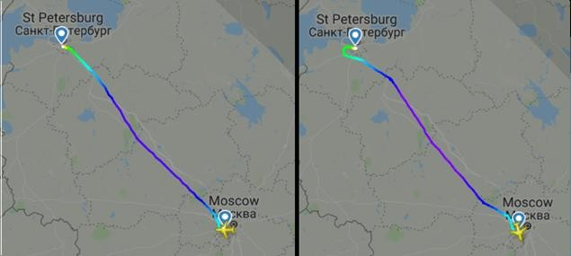
Примеры случайной изменчивости Пример 1.
На рис. 1 показаны авиарейсы Москва — Санкт-Петербург с одного из сайтов. Продолжительность разных рейсов (время в пути) существенно отличается
Рис. 1. Рейсы Москва – С.-Петербург
Рис. 2. Разные траектории полета самолёта по маршруту Внуково – Пулково

Slide 5
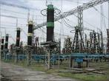

Примеры случайной изменчивости Пример 2
Колебания напряжения в бытовых электрических сетях
В России номинальное напряжение в бытовых электросетях 220 В. Возьмем бытовой вольтметр и будем измерять напряжение в розетке через каждые 10–15 секунд на протяжении нескольких минут.
Получается набор данных (см. таблицу).
225 В, | 227 В, | 225 В, | 228 В, | 225 В,
228 В, | 218 В, | 217 В, | 218 В, | 220 В,
223 В, | 225 В, | 216 В, | 222 В, | 224 В,
220 В, | 218 В, | 221 В, | 220 В, | 216 В,
214 В, | 219 В, | 231 В, | 228 В, | 227 В.
Заметим, что в измерениях напряжения последняя цифра все время изменяется на две-три единицы. Поэтому берут среднее значение быстро меняющихся показаний вольтметра. Оно редко равно 220.
Напряжение сети понижается в моменты, когда в квартире или в доме включаются дополнительные электрические приборы.
Моменты включения и выключения электроприборов являются случайными и приводят к случайной изменчивости напряжения.
Электрические приборы при небольших отклонениях напряжения от 220 работают исправно, а при значительных колебаниях напряжения могут прийти в негодность.

Slide 6
Примеры случайной изменчивости Пример 2
Выполним задание
Колебания напряжения в бытовых электрических сетях
225 В, | 227 В, | 225 В, | 228 В, | 225 В,
228 В, | 218 В, | 217 В, | 218 В, | 220 В,
223 В, | 225 В, | 216 В, | 222 В, | 224 В,
220 В, | 218 В, | 221 В, | 220 В, | 216 В,
214 В, | 219 В, | 231 В, | 228 В, | 227 В.
Найдите минимальное значение
Найдите максимальное значение
Найдите среднее значение
Найдите частоту случаев, когда напряжение в сети больше номинального.

Slide 7
Примеры случайной изменчивости Пример 3
Массовое производство.
На упаковках продуктовых товаров всегда указывается номинальная масса (например, пачка сливочного масла – обычно – 200 г, шоколадный батончик – 50 г) или номинальный объём (молоко – 1 л, шампунь – 280 мл). Это совсем не значит, что масса (или объём) будет в точности соответствовать номиналу.
Количество товара в упаковке – величина, подверженная случайной изменчивости. Отклонения от нормы происходят из-за износа и плохой настройки оборудования, неоднородности сырья и множества других факторов.
Номинальная масса – значение, к которому стремится производство. Товар, имеющий массу, сильно отличающуюся от номинала, считается бракованным.
Допустимое отклонение зависит от типа товара, а также от принятых стандартов качества на производстве.

Slide 8
Примеры случайной изменчивости Пример 3
Выполним задание
Массовое производство
На обертке обычного шоколадного батончика написано, что его масса 50 граммов. Это — номинальная масса или номинальный вес. Ребята купили десять батончиков и взвесили их. Они получили следующие 10 значений (в граммах):
49,1; 50,0; 49,7; 50,5; 48,1; 50,3; 49,7; 51,6; 49,8; 50,1. Только один батончик весил в точности 50 г. Чтобы понять, всегда ли наблюдается такое явление, ребята купили и взвесили еще одну партию из десяти батончиков. Вот какие значения (в граммах) они получили для второй партии:
49,7; 48,8; 51,4; 49,1; 49,6; 50,9; 48,5; 52,0; 50,7; 50,6
Найдите наибольший и наименьший веса взвешенных шоколадных батончиков в партиях.
Найдите размах веса батончика в партиях.
Найдите средний вес шоколадного батончика в каждой партии. Убедитесь, что средние веса батончиков в первой и второй партиях мало отличаются друг от друга и от номинального веса.
Сколько в каждой партии батончиков, вес которых превышает номинальный?
Сколько таких батончиков в обеих партиях?
Какую долю (в %) они составляют в каждой партии, в обеих партиях?

Slide 9
Примеры случайной изменчивости Пример 3
Вычислите все ячейки желтого цвета
Первая партия | 49,1 | 50 | 49,7 | 50,5 | 48,1 | 50,3 | 49,7 | 51,6 | 49,8 | 50,1
Наименьшее
Наибольшее
Размах
Отклонение
Средний вес
Количество меньше номинала
Доля от всех батончиков %
Количество больше номинала
Доля от всех батончиков %
Вторая партия | 49,7 | 48,8 | 51,4 | 49,1 | 49,6 | 50,9 | 48,5 | 52 | 50,7 | 50,6
Наименьшее
Наибольшее
Размах
Отклонение
Средний вес
Количество меньше номинала
Доля от всех батончиков %
Количество больше номинала
Доля от всех батончиков %

Slide 10
Примеры случайной изменчивости Пример 3
Ситуация встречается при массовом производстве различных изделий.
Если отклонение не сильно отличается от заданного стандарта, т. е. находится в пределах установленной нормы (допуска), то такое изделие считается годным.
Такие изделия идут в продажу или дальнейшее производство.
Изделия, для которых отклонения превышают допуск, считаются бракованными.
Вес шоколадного батончика отличается от номинальной массы 50г
(на обертке написано), при взвешивании отличается на 1, 5 грамма.

Slide 11
Выводы и итоги урока
В жизни в основном мы имеем дело с изменчивыми величинами. Чаще всего причины изменчивости известны лишь частично. Поэтому мы говорим о случайной изменчивости. Изменчивость проявляется повсеместно: в биологии, в производстве товаров и даже в повседневной жизни. В производстве или при измерениях изменчивость часто связана с проявлением ошибок или отклонений: систематических и случайных. Систематическая ошибка не создает разброса данных, но приводит к значительному отличию среднего значения от номинального (массы, объема, напряжения в сети и т.п.). Случайные ошибки разнонаправлены – они дают отклонения то в меньшую, то в большую сторону, компенсируя друг друга. Поэтому случайные ошибки создают рассеивание значений, но мало влияют на среднее.

Slide 12
Домашнее задание:
П.11 стр. 48
Ответьте на вопросы после параграфа
№ 87, 88, 89, 90

